Slide 1
양자 컴퓨터

Slide 2
컴퓨터의 기본 원리
기존 컴퓨터: 비트
(0, 1)
0
1
양자 컴퓨터: 큐비트
(0, 1, 중첩)
0
1
중첩

Slide 3
중첩
비번이 0, 1 중 하나인 경우
도둑아… 맞춰봐
기존 컴퓨터
양자 컴퓨터
0
1회: 0
1회: 0, 1
0
중첩
1
1
2회: 1

Slide 4
중첩
비번이 0, 1, 2, 3 중 하나인 경우
도둑아… 맞춰봐
기존 컴퓨터
양자 컴퓨터
0
0
1회: 00
1회: 00, 01, 10, 11
0
중첩
중첩
1
0
1
2회: 01
2
1
0
3회: 10
3
1
1
4회: 11

Slide 5
얽힘
같은 음전하: 서로 밀어냄

Slide 6
얽힘
양전하 때문에 가까워 짐
전자
양성자
중성자

Slide 7
얽힘
전자
양성자
중성자

Slide 8
얽힘
양전하 때문에 가까워 짐
전자
양성자
중성자

Slide 9
얽힘
음전하 끼리 밀어냄
전자
양성자
중성자

Slide 10
얽힘
얽힘
전자
양성자
중성자

Slide 11
얽힘
얽힘
전자
양성자
중성자

Slide 12
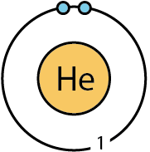
얽힘
얽힘
전자
양성자
중성자

Slide 13
얽힘 (초전도체)

Slide 14
얽힘 (초전도체)

Slide 15



이온트랩 초전도체
이온 큐비트 회로 큐비트
오류 적음 회로 오류
확장 어려움 회로 확장 가능

Slide 16
초전도체 VS 일반금속
알루미늄
구리

Slide 17

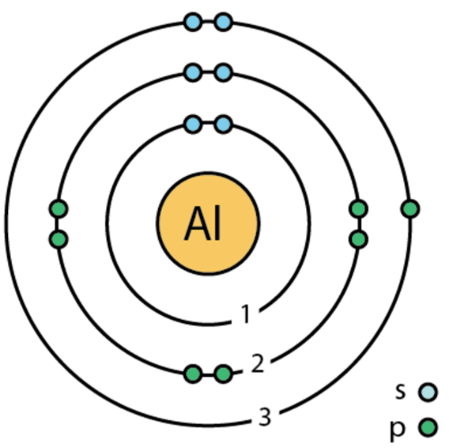
초전도체 (알루미늄)
같은 음전하: 멀어지고 싶음

Slide 18
초전도체 (알루미늄)
양전하 때문에 전자와 가까워짐

Slide 19
초전도체 (알루미늄)
얽힘

Slide 20
초전도체 (알루미늄)
얽힘

Slide 21
초전도체 (알루미늄)
얽힘

Slide 22

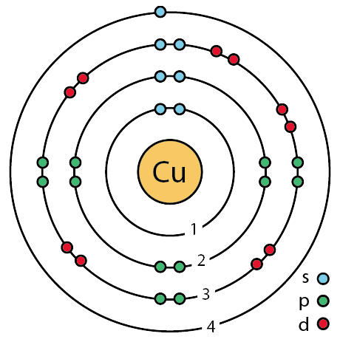
일반금속 (구리)

Slide 23
일반금속 (구리)
같은 음전하: 멀어지고 싶음

Slide 24
일반금속 (구리)
쿠퍼 전자쌍이 안됨 => 큰 흐름 없음
같은 음전하: 멀어지고 싶음

Slide 25
일반금속 (구리)
-273도 극저온
초전도체 (알루미늄)

Slide 26
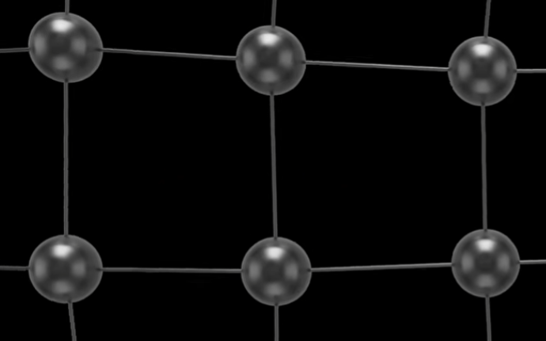
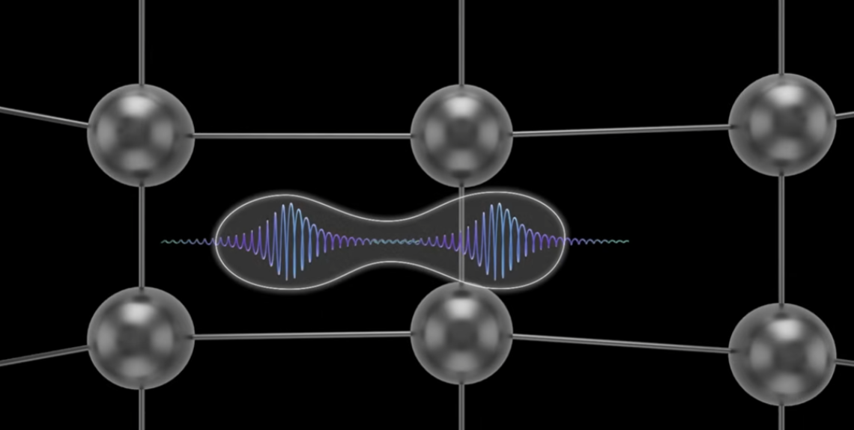
일반금속 (구리)
원자핵 불규칙
-273도 극저온
초전도체 (알루미늄)
원자핵 모임

Slide 27
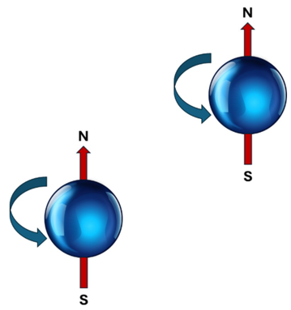
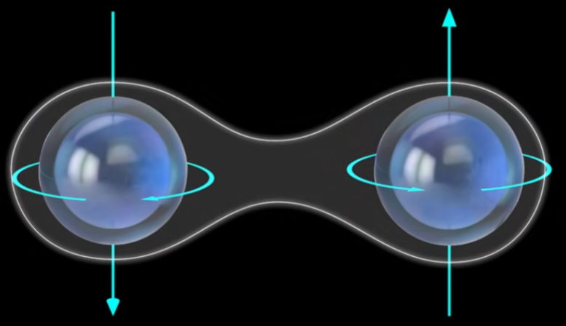
일반금속 (구리)
원자핵 불규칙
홀전자 유지
-273도 극저온
초전도체 (알루미늄)
원자핵 모임
쿠퍼 전자쌍 형성

Slide 28
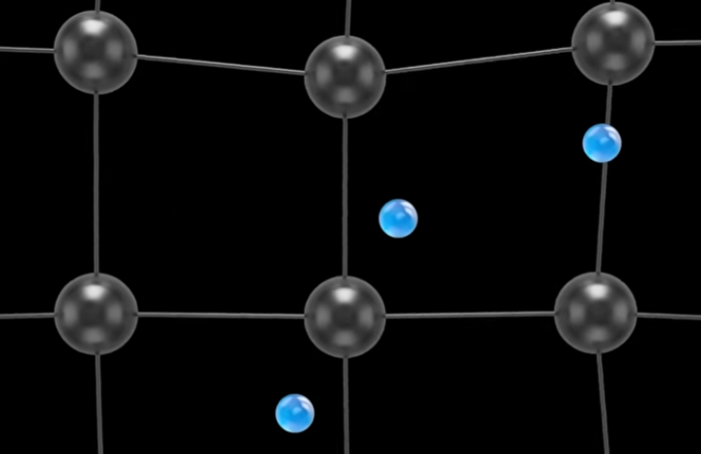
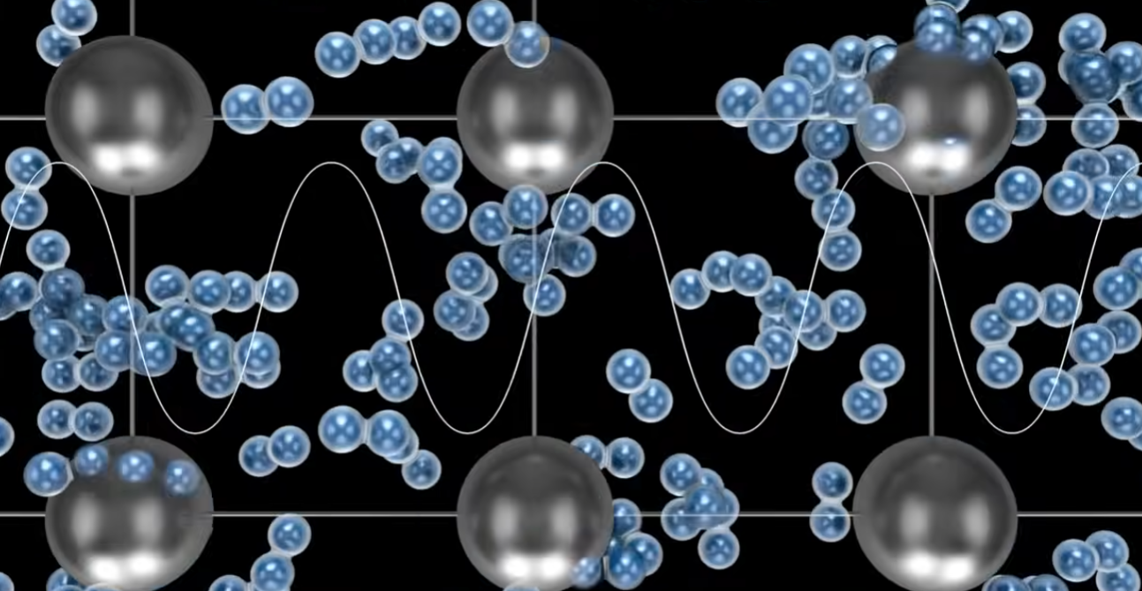
일반금속 (구리)
원자핵 불규칙
홀전자 유지
딱딱한 혼란
-273도 극저온
초전도체 (알루미늄)
원자핵 모임
쿠퍼 전자쌍 형성
부드러운 흐름

Slide 29
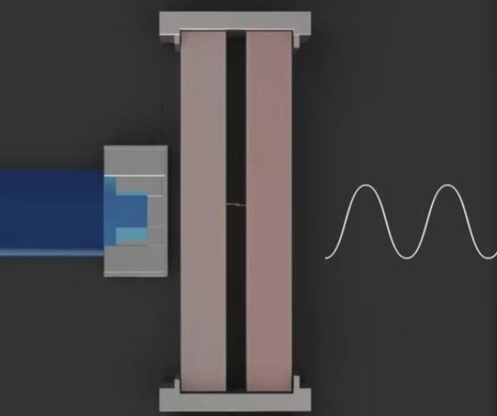
일반금속 (구리)
원자핵 불규칙
홀전자 유지
딱딱한 혼란
-273도 극저온
초전도체 (알루미늄)
원자핵 모임
쿠퍼 전자쌍 형성
부드러운 흐름

Slide 30
얽힘 (초전도체)
퀀텀점프
공개키 수집중

